Slide 1

Audit de nos pages Facebook et Instagram,
comparées à Gandour, SIVOP et Kaera
Relevé du 19 octobre 2026 sur les publications publiques des quatre marques
30 derniers posts Instagram et 25 derniers posts Facebook par marque
Préparé pour la direction de la marque

Slide 2
SYNTHÈSE
L'essentiel en une page
Ce qui va bien
Ce qui coince
Sur Instagram, nous engageons le mieux : 0,26 % de nos abonnés aiment un post médian, contre 0,10 % chez SIVOP et 0,02 % chez Gandour.
Nos carrousels marchent trois fois mieux que nos images seules.
Sur Facebook, nos 211 425 abonnés ne voient presque rien : réaction médiane 28 par post, contre 1 319 chez Gandour.
Nous sommes la seule des quatre marques sans publicité active en ce moment.
Ce que nous proposons
1. Relancer une petite diffusion payante sur les deux formats qui ont prouvé leur force (déodorant Day by Day Women, crème PawPaw), avec un budget test.
2. Passer au carrousel et à la vidéo courte avec des créatrices ivoiriennes.
3. Écrire en français d'abord, et caler nos posts sur les temps forts locaux.
Dream Cosmetics | Audit Facebook et Instagram, octobre 2026 | 2

Slide 3
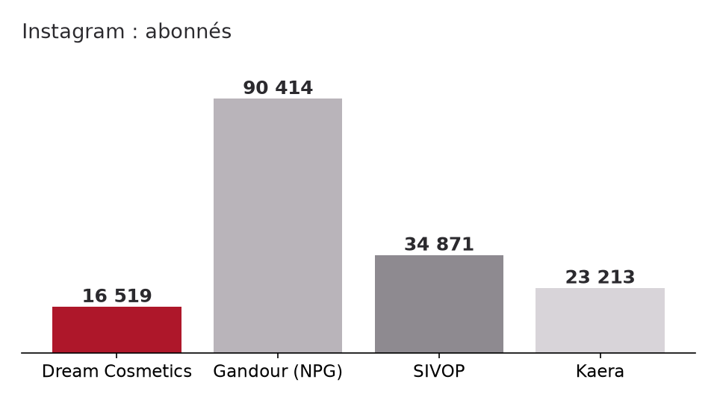
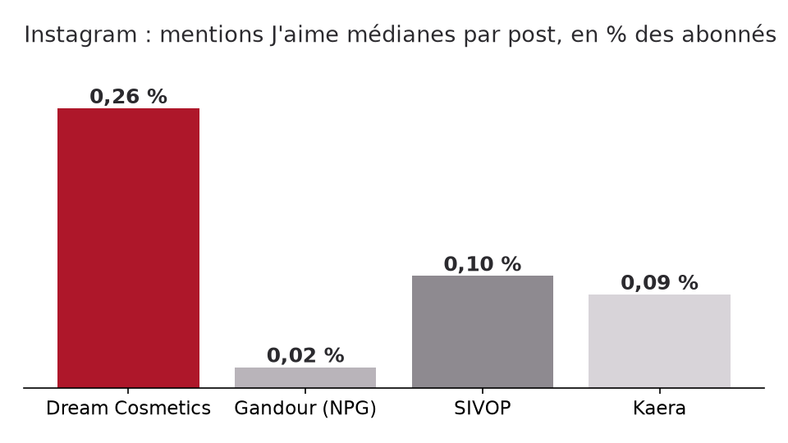
INSTAGRAM
Instagram : le plus petit compte, mais le plus engageant
Lecture
Gandour a 90 414 abonnés et un compte certifié, mais un post médian n'y recueille que 18 mentions J'aime. Nous en recueillons 42 avec cinq fois moins d'abonnés.
Notre rythme : 2,80 posts par semaine, contre 5,25 chez SIVOP, le plus régulier.
Dream Cosmetics | Audit Facebook et Instagram, octobre 2026 | 3

Slide 4
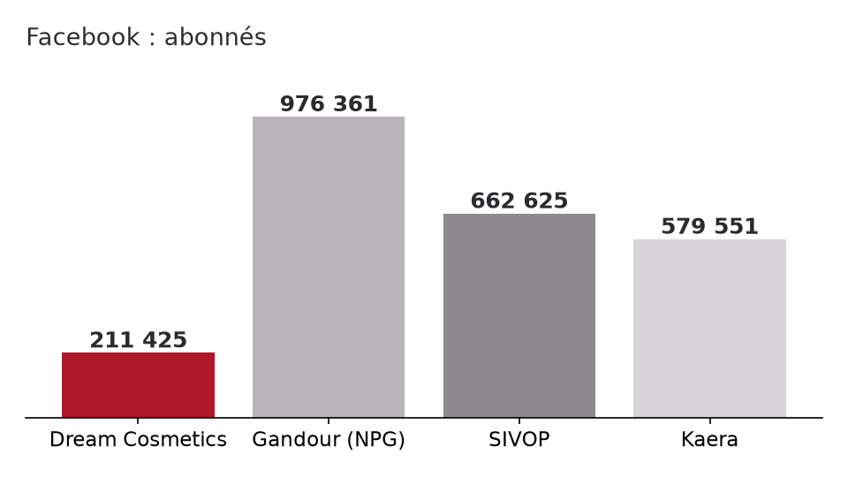
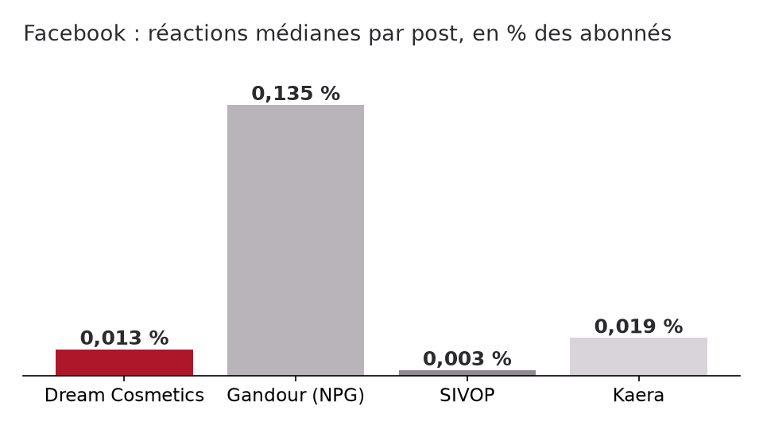
FACEBOOK
Facebook : une grande audience qui ne réagit plus
Lecture
Gandour, SIVOP et Kaera diffusent de la publicité en ce moment, d'après la bibliothèque publicitaire de Meta. Pas nous.
Gandour tire 1 319 réactions par post médian. Kaera, avec des vidéos, en tire 110. Nous, 28, un peu mieux que SIVOP (19).
Dream Cosmetics | Audit Facebook et Instagram, octobre 2026 | 4

Slide 5
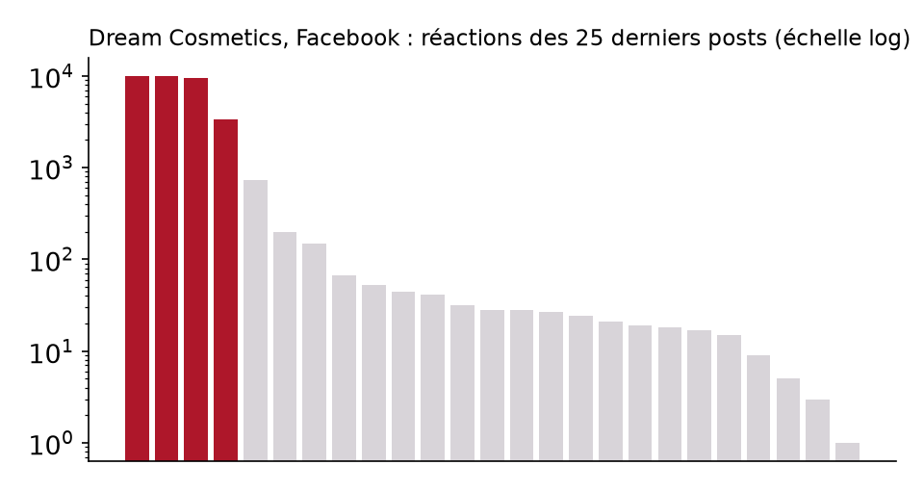
CE QUI MARCHE CHEZ NOUS
Chez nous : trois posts ont fait le travail de vingt-cinq
Trois posts au-dessus de 9 000
Déodorant roll-on Day by Day Women (2 sept.) : 10 000 réactions et plus sur Facebook, 11 750 sur Instagram.
Crème PawPaw, « texture incroyable » (10 août) : 10 000 et plus sur Facebook, 6 812 sur Instagram.
Quiz « quelle team êtes-vous ? » (28 sept.) : 9 493 sur Facebook.
Un tel écart avec la médiane (28) signale en général une diffusion payante. Depuis, nos huit derniers posts Facebook tournent entre 1 et 24 réactions.
Dream Cosmetics | Audit Facebook et Instagram, octobre 2026 | 5

Slide 6
CONCURRENTS
Ce qu'on peut reprendre aux concurrents
Gandour (NPG)
SIVOP
Kaera
976 361 abonnés Facebook, publicité active.
S'appuie sur le football (Éléphants, Mondial 2026) et sur des marques ombrelles (Bébé Switz, Era, Feel).
À reprendre : l'actualité sportive comme rendez-vous.
Le plus régulier : 5,25 posts par semaine sur Instagram, publiés vers 20 h.
Présent sur les temps forts : rentrée, Octobre rose, Wellness Days Abidjan.
À reprendre : le calendrier des temps forts locaux.
Presque tout en vidéo (25 posts sur 26 sur Instagram), avec des créateurs comme BK Saliou.
Sa vidéo Ebony dépasse 1,1 million de vues sur Facebook.
À reprendre : la vidéo de démonstration incarnée.
Dream Cosmetics | Audit Facebook et Instagram, octobre 2026 | 6

Slide 7
RECOMMANDATIONS
Cinq décisions pour les 30 prochains jours
1. Un test de diffusion payante. Relancer les deux contenus champions sur deux semaines, budget à fixer par la direction, mesuré en coût par réaction et par message reçu.
2. Plus de carrousels. Ils font 104 mentions J'aime médianes contre 33 pour une image seule : viser 4 posts sur 10 en carrousel.
3. De la vidéo courte incarnée. Deux vidéos par mois avec une créatrice ivoirienne, en démonstration produit (texture, avant et après, routine du matin).
4. Le français d'abord. 27 de nos 30 légendes Instagram sont bilingues français et anglais : le texte est deux fois plus long et l'accroche se perd. Garder l'anglais pour un compte export ou en commentaire.
5. Un calendrier des temps forts. Rentrée, Octobre rose, fêtes, Saint-Valentin, matchs des Éléphants ; tester une publication en soirée (19 h à 20 h) contre notre créneau actuel de 15 h à 16 h.
Dream Cosmetics | Audit Facebook et Instagram, octobre 2026 | 7

Slide 8
MESURE
Comment on saura si ça marche
Facebook
Instagram
Réactions médianes par post : de 28 à 150 en 30 jours
Taux d'engagement médian : garder au moins 0,26 % des abonnés
Messages
Publicité
Nombre de messages privés reçus par semaine : point de départ à relever dans Meta Business Suite
Coût par réaction et par message : fixé après la première semaine du test
Dream Cosmetics | Audit Facebook et Instagram, octobre 2026 | 8

Slide 9
À SAVOIR
Méthode et limites
Comptes analysés (liens publiés sur les sites officiels) : Instagram @dreamcosmetics_beauty, @gandourci, @sivop.ci, @kaera_cosmetics ; Facebook dreamcosmetics.net, Gandourci, sivop, kaeracosmetic.
Échantillon : les 30 derniers posts Instagram par marque (26 pour Kaera) et les 25 derniers posts Facebook, relevés le 19 octobre 2026. Les périodes couvertes ne sont pas identiques : de 5 semaines (SIVOP) à 7 mois (Kaera sur Facebook).
Calculs : médianes, jamais de moyennes, car un seul post sponsorisé fausse une moyenne. Taux = réactions médianes divisées par le nombre d'abonnés.
Limites : données publiques seulement. Les portées, les clics, les messages reçus et les budgets publicitaires ne sont visibles que dans Meta Business Suite. Facebook arrondit l'affichage au-delà de 10 000 réactions.
Pour aller plus loin : un accès en lecture à Meta Business Suite permet de mesurer la portée réelle et de séparer les résultats organiques des résultats payants.
Dream Cosmetics | Audit Facebook et Instagram, octobre 2026 | 9

